Slide 1
1차년도 (2021.03-2022.02)
AI 기반의 차세대 의료진단시스템 구축 연구
정기 회의
20211001

Slide 2
Issue summary
스캐너 | 9/17 | 10/01
데이터 | 이슈 슬라이드 수집 및 업로드 E:\02. scanner_data\issues_slide_test'. | 이슈 슬라이드 수집 및 업로드 E:\02. scanner_data\issues_slide_test'. 기존 스캐너와 새로운 스캐너별로 데이터 정리 완료 기존 스캐너 이미지에서 전반적인 노이즈 발견 이물질 제거 클랜징 완료 -> 스캐너 비교 분석 잠정 중단 동일한 스캐너에서 2회 스캔 데이터 수령 변동성 체크 목적
위장
대장 | Graph CNN / Feature cube 설치 업데이트 된 loss diff 적용 특정 슬라이드에서 이상 현상 확인 높은 D -> 예측 N Graph cnn에서도 동일 현상 확인
기타 | Color augmented 모델 실험 (‘willmer) DICOM 양식 사용 조사 중 (‘bryan) Linux 환경 테스트 카이스트 머신에 설치 및 비교 모델 코드 변동 확인 요청 : 3 class 통합 모델에 대한 코드 업데이트 없었음을 확인. Ori 폴더 참조 현재 카이스트에서 seeDP 접속 불가 | 스캐너 변동성과 성능 저하 해결을 주요 작업으로 요청 받음 NET 업데이트는 잠정 중단 코드를 linux로 변경 요청 받음 Pillow 라이브러리로 인해서, 오차 발생 가능 (graph CNN의 경우 png로 대응)

Slide 3
Issue summary
현미경 | 9/17 | 10/01
데이터 | 정상이미지 추가 요청 – 검토중(씨젠) 기존 정상이미지 filtering 완료 및 추가 수작업 중 | 정상 이미지 공유 수작업 완료 및 공유 완료 정상 이미지 추가 Z:\01. 현미경 이미지 통합\20210928 colon N 노이즈 필터링 완료 (10/1)
노이즈 필터 | 이슈 노이즈 분류 결과를 통해 모델 선택(‘jj) Threshold:0.9로 기본 설정 현장 테스트 요청 계획 | 현재, N 분류 등에서 내부에서 실제 사용 중. 유의미한 성능
분류기 | -
디텍터
segmentation | segmentation 모델 : 최신 데이터 test (‘홍성래) Test loss가 튀는 현상이 보임 -> 예측 품질 확인 필요 weakly: colon 정상 이미지 포함 학습 중비중 -데이터 필터링 및 셋업 까지 완료 | Segmentation 모델 : 배경을 제거하고 학습 및 테스트(‘홍성래) weakly: 정상 이미지 포함 학습 (김태미)
기타 | 사용 case 업데이트 및 공유 필요 (다음미팅)

Slide 4
스캐너 기반 시스템
이슈 슬라이드 & 스캐너 성능 저하

Slide 5
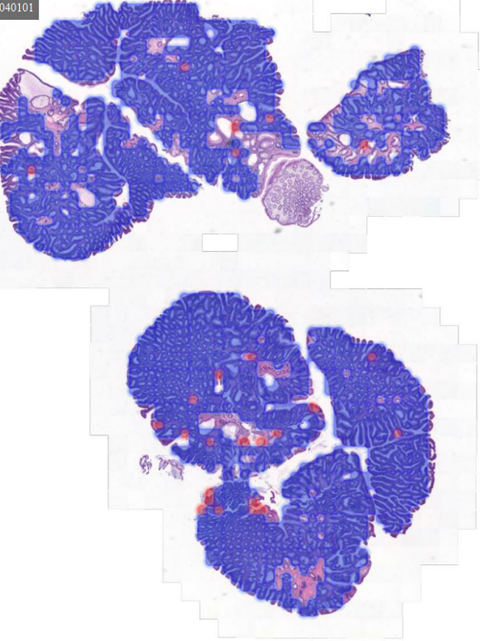
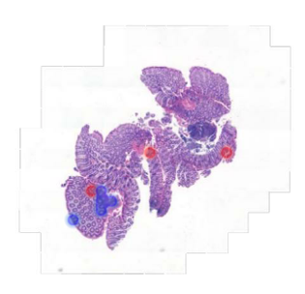
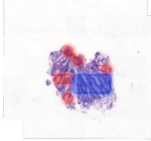
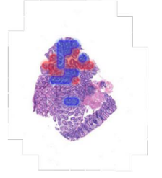
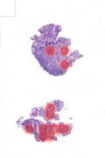
이슈 슬라이드 [지난 슬라이드]
일부 슬라이드에서 히트맵의 형태와 결과가 맞지 않는 모습이 확인
재확인 필요
 | GT | Feature_cube | Graph cnn (net) | Graph cnn (net) _dist (DMNU)
2021S 0317443040101 | D | N | M | "['596', '2247', '465', '25']"
2021S 0318465010101 | N | D | N | "['0', '15', '509', '6']"
2021S 0318467010101 | N | M | D | "['0', '47', '108', '3']"
2021S 0318469010101 | D | M | M | ,"['15', '57', '219', '3']"
2021S 0318842010101 | N | D | M | "['11', '35', '43', '3']"

Slide 6
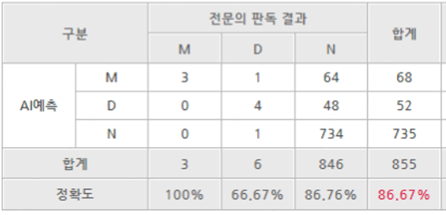
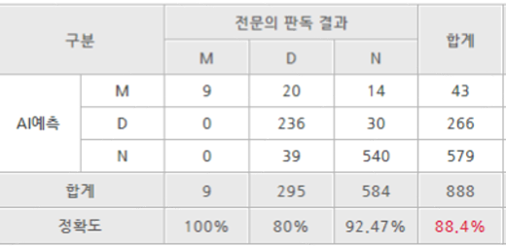
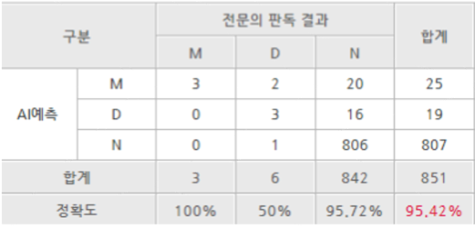
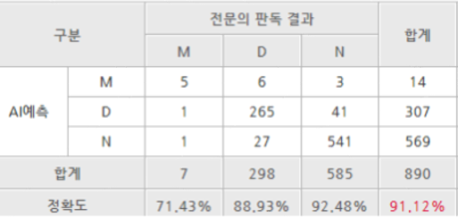
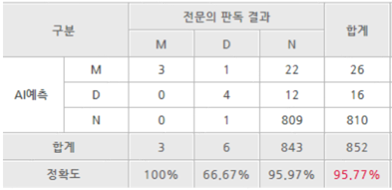
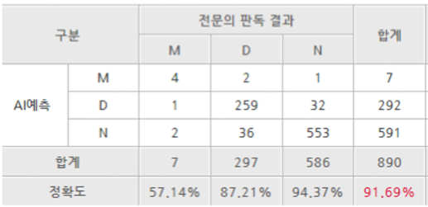
슬라이드 성능 비교 (씨젠)
최근 기존 슬라이드에서 성능 저하 확인
stomach
colon
기존
신규
1
신규
2

Slide 7
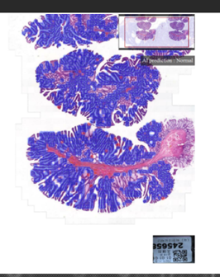
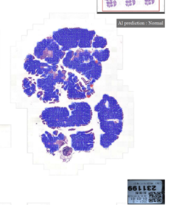
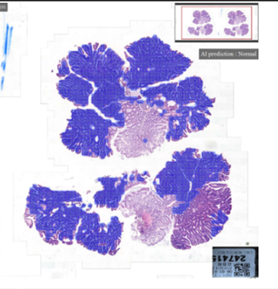
이슈 슬라이드 발생 및 성능 저하 리포트-
성능 저하 현상
*새로운 스캐너의 이미지에서 더 좋은 히트맵/ 더 좋은 결과
=> 원인 확인을 위해서 과거 테스트 데이터 (약 3000장) 재투입 요청 (지난 회의)
만약) 결과가 달라진다 => 코드가 원인
만약) 결과가 동일하다 => 스캐너 등 장비의 원인// 모델의 오버피팅이 원인
히트맵과 맞지 않는 예측 이슈
일부 슬라이드에서 히트맵의 형태와 결과가 맞지 않는 모습이 확인
대부분을 D로 판독하고 N으로 예측하는 현상

Slide 8
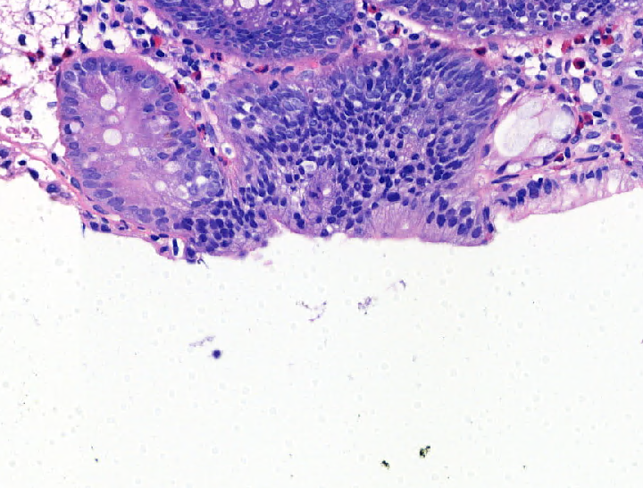
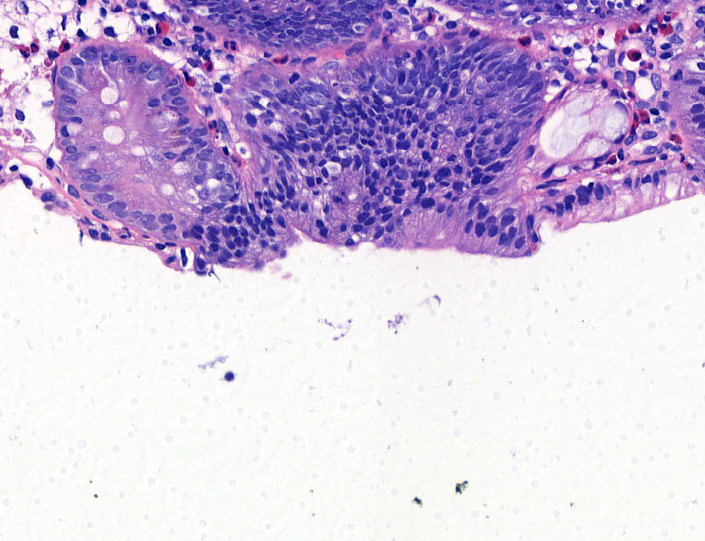
이슈 슬라이드 발생 및 성능 저하 리포트-
성능 저하 현상
[기존 슬라이드] Caseviewer 기준 X20 이상에서, 슬라이드 전반의 물결무늬 발견
학습에 사용된 슬라이드에서는 발견되지 않음
비교적 최근에 발생한 패턴으로 보임
조직 쪽 이미지에도 전반적으로 퍼져있을 가능성이 있음
최근 발생한 과한 히트맵, 성능 저하 등에 이슈를 생성했을 가능성이 높음
-> 씨젠에 리포트
NEW
OLD

Slide 9
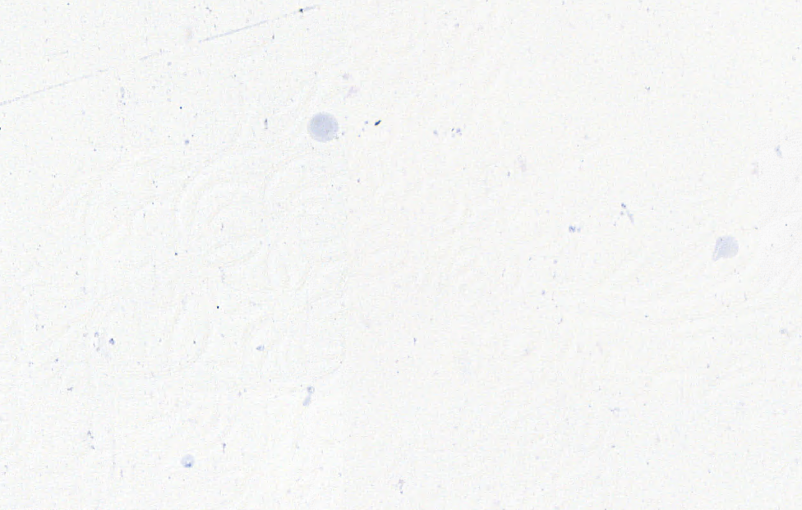
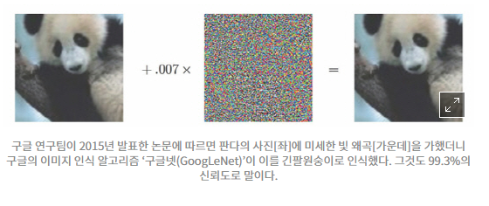
물결무늬 샘플
성능 저하 현상
Caseviewer 기준 X20 이상에서, 슬라이드 전반의 물결무늬 발견
NEW
OLD

Slide 10
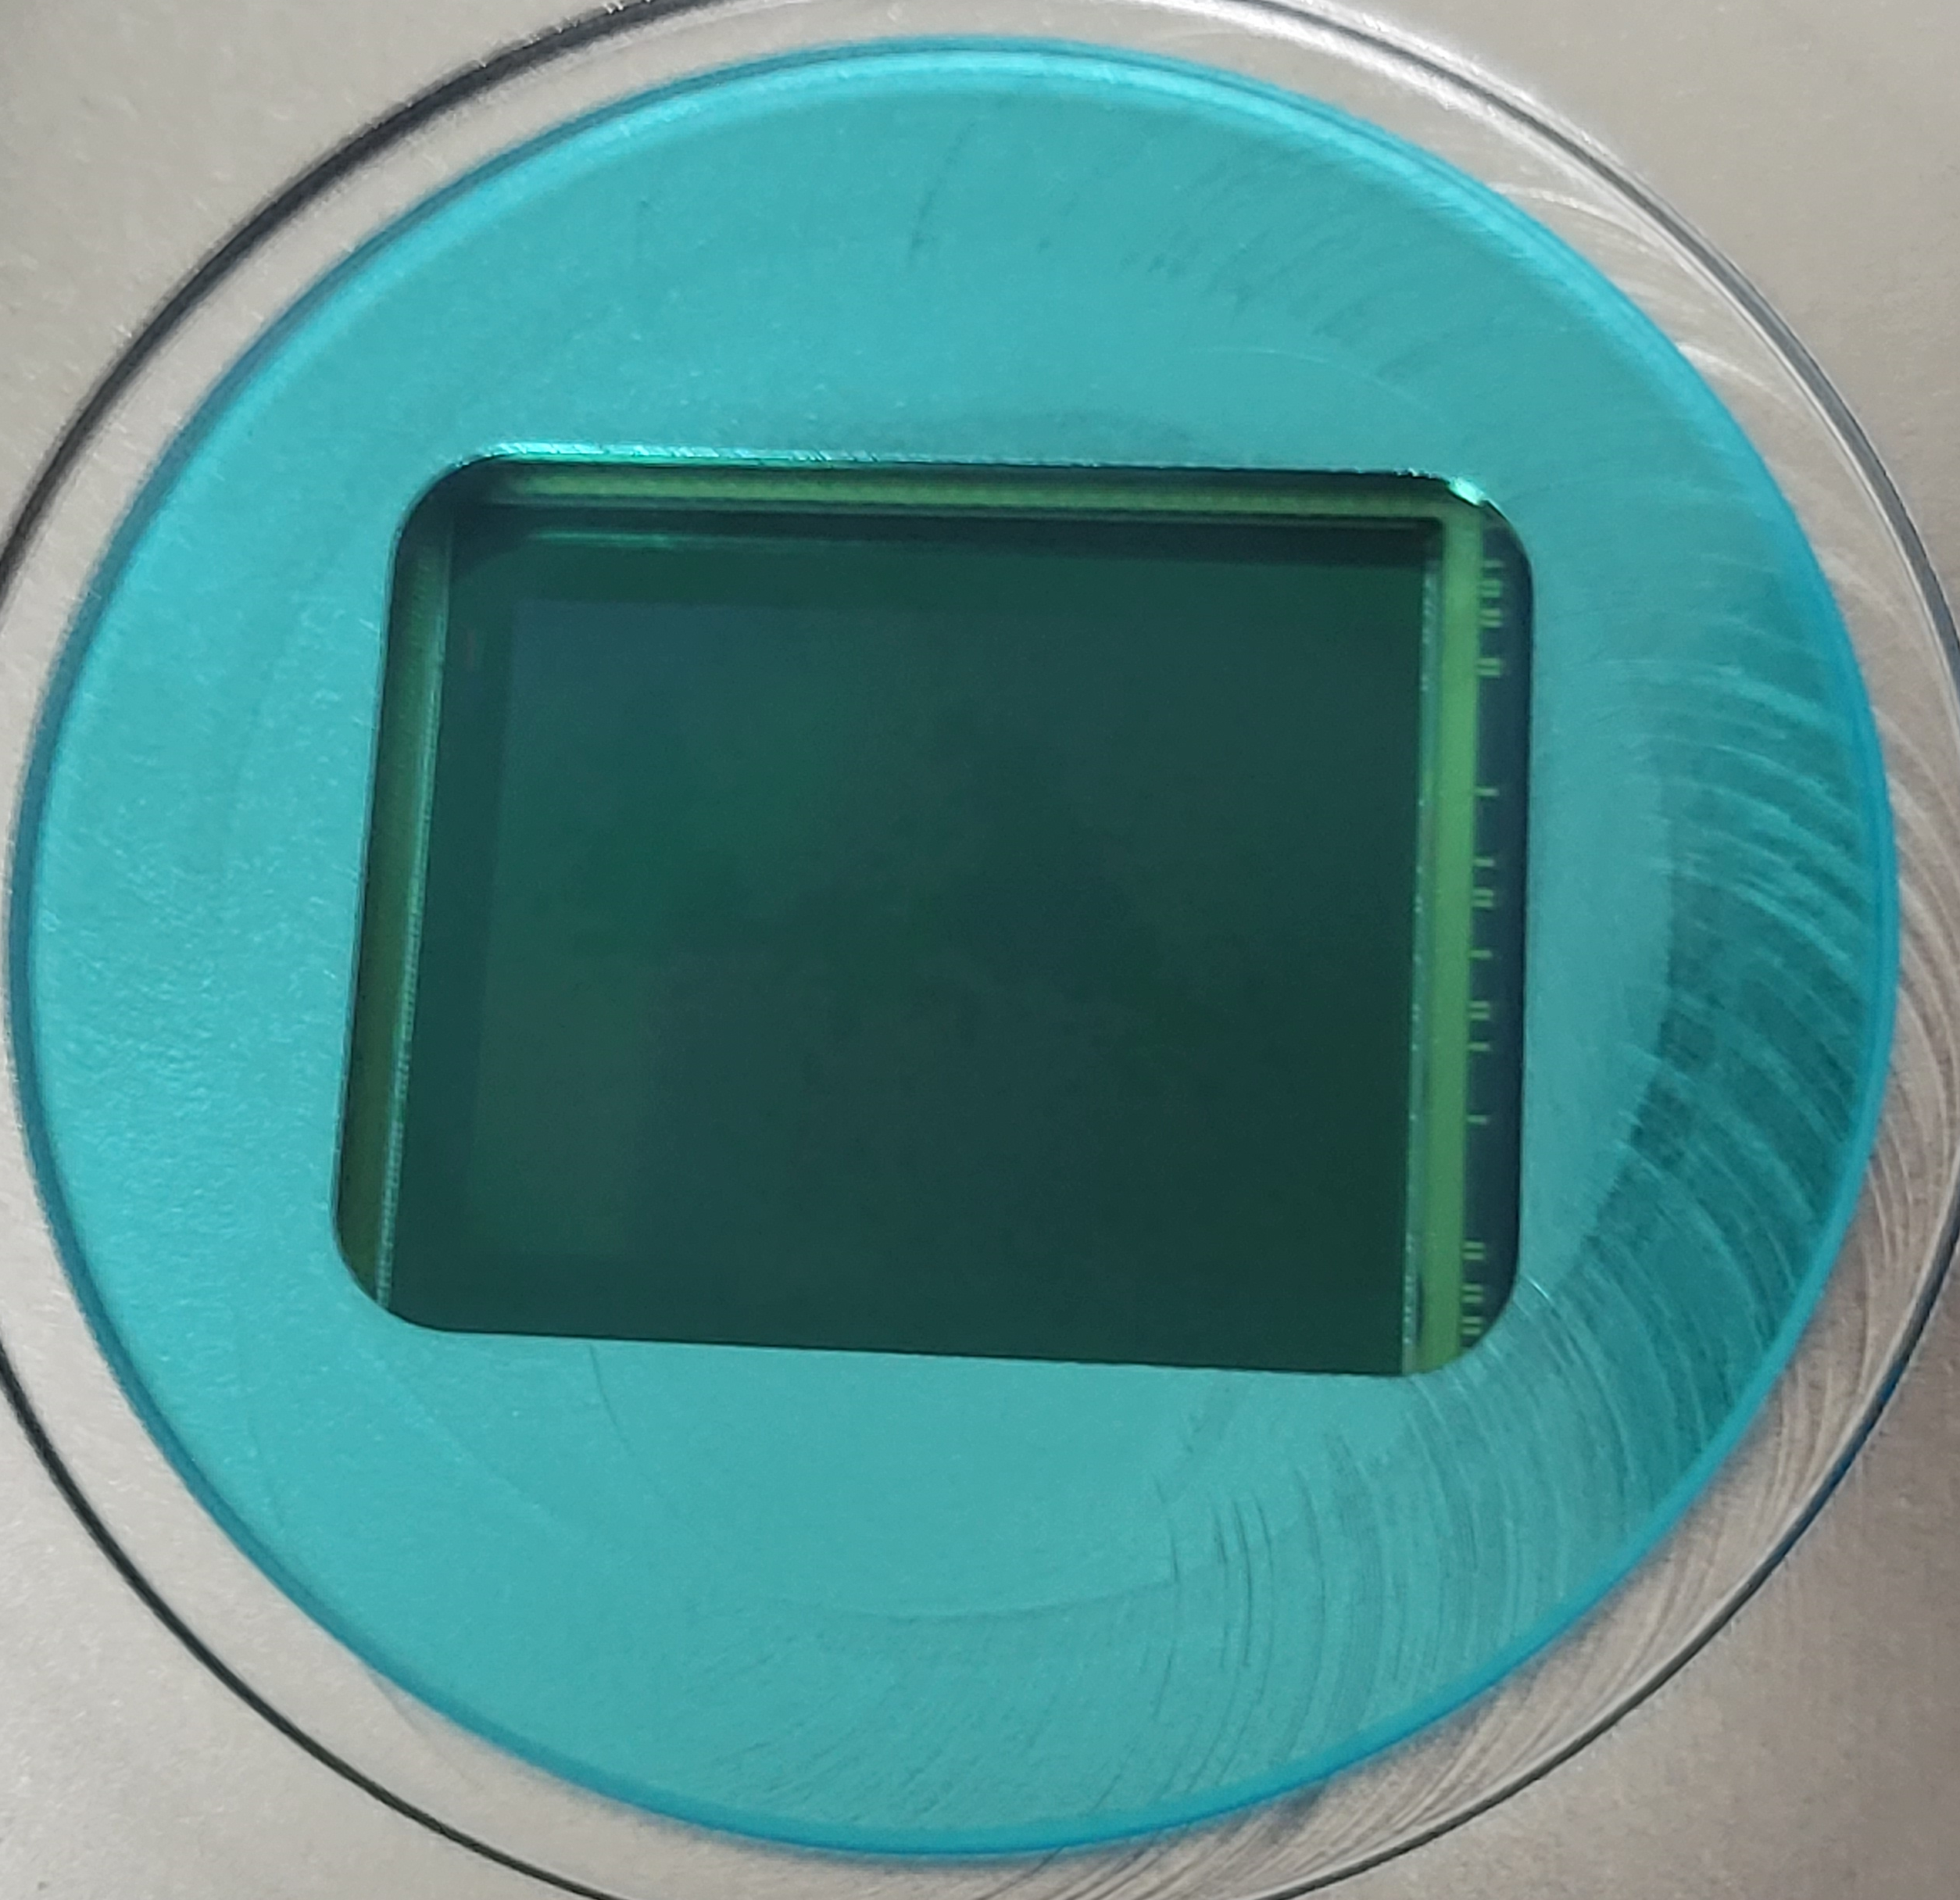
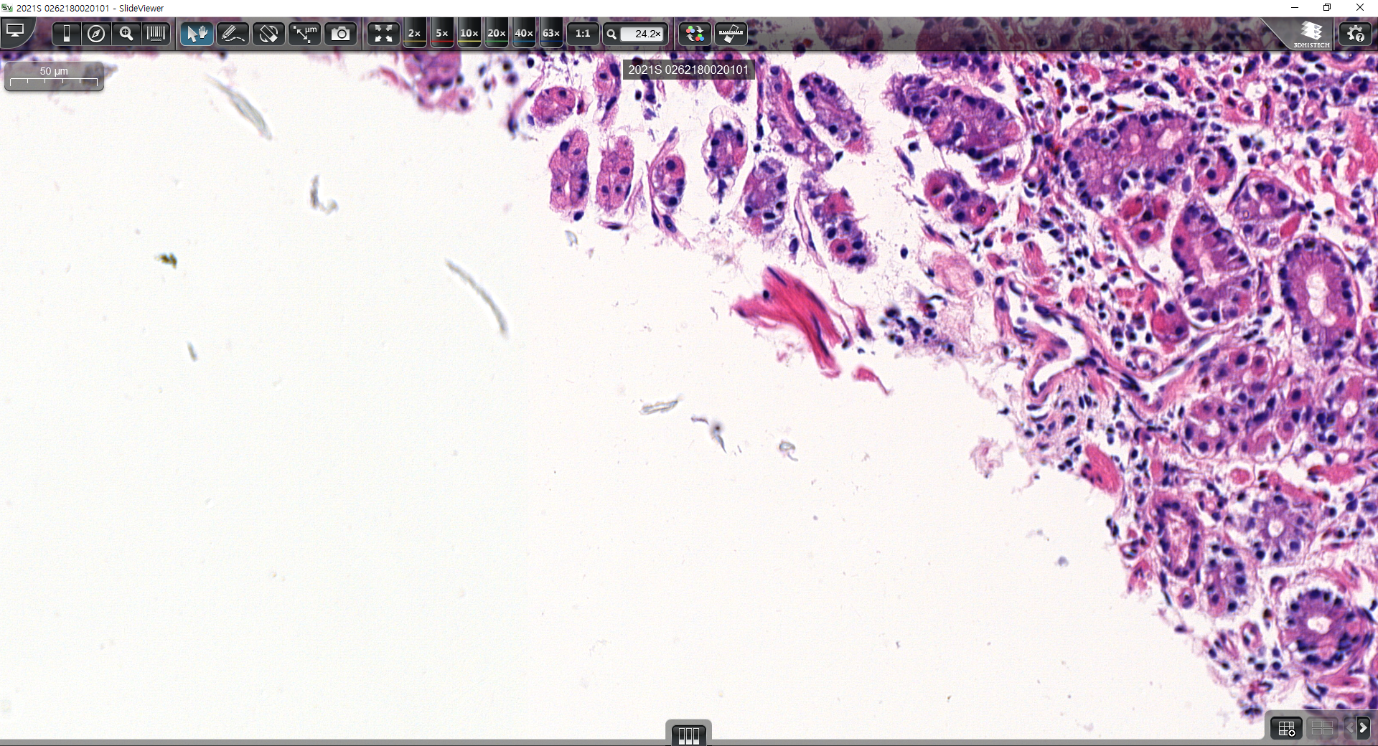
이슈 슬라이드 발생 및 성능 저하 리포트-
성능 저하 현상
스캐너 경통 안쪽에 미세한 얼룩을 발견 및 클랜징
카메라 업체: 필터의 역할을 하는 부분에 오랜 사용으로 인한 그을음 등이 발생할 수 있음
=> 현재 비교 실험 등 잠정 중단, 재스캔 후 실험 재게 계획
물결무늬 제거

Slide 11
스캐너 기반 시스템
슬라이드 성능 변동성

Slide 12
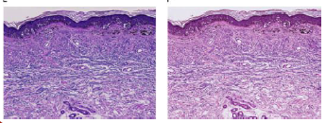
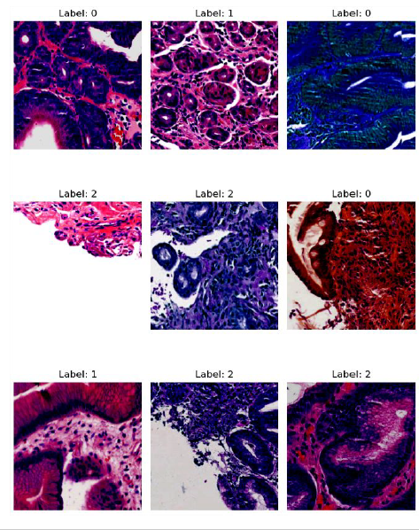
슬라이드 성능 변동 대응_요약 [지난 슬라이드]
현재 대다수의 연구에서 scanner 변동성의 원인으로 색상 변수를 언급
현재 예상 가능한 핵심 변수
이미지 전체의 크기
이미지 색상 변동성
실험 방법
모델 학습 과정에 color augmentation을 시행
Split the dataset (WSI) into:
Train → Scanner A (old)
Val → Scanner B (new)
Test → Scanner C (new)
모델 학습까지는 완료
Work test1,2 데이터 활용
*스캐너별 색상 차이
*색상 augmentation 적용
*이물질에 의한 영향일 수도 있음
 | 기존 | New 1 | New 2
baseline | 0.885 | 0.795 | 0.663
Color augmented | 0.855 | 0.817 | 0.837
*정확한 실험으로 보기 어려움. Slide prediction에서 패치 수 카운트 방식 사용- 가능성 테스트 정도로 확인 요망

Slide 13
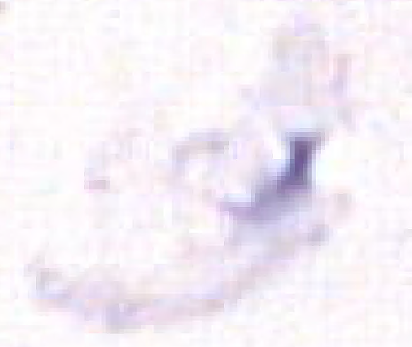
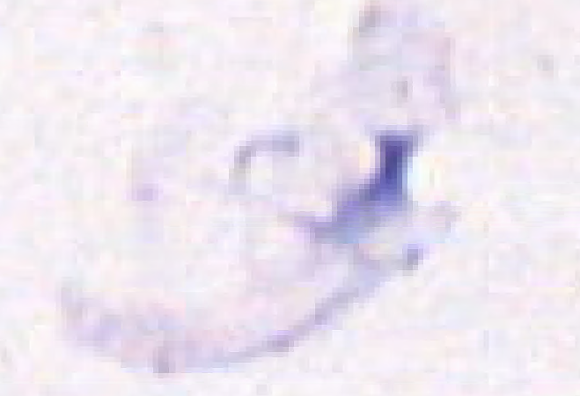
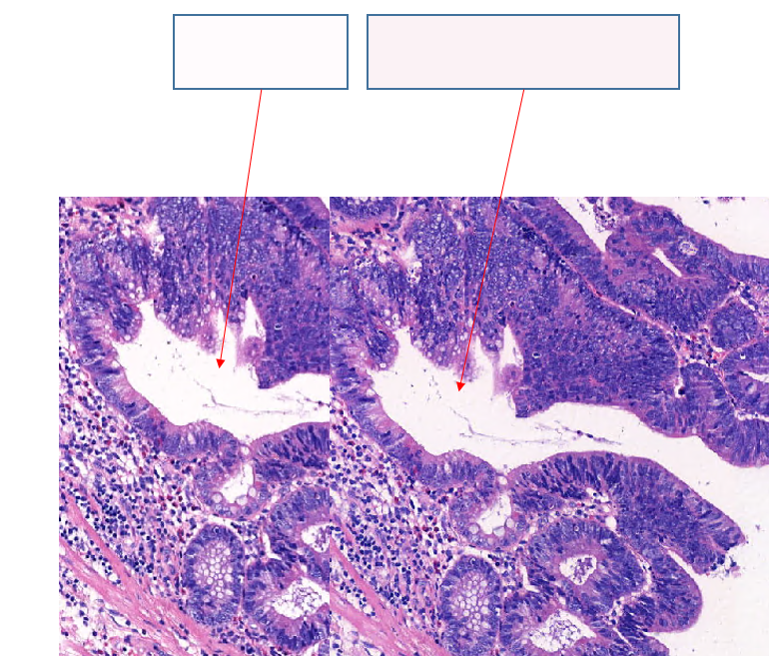
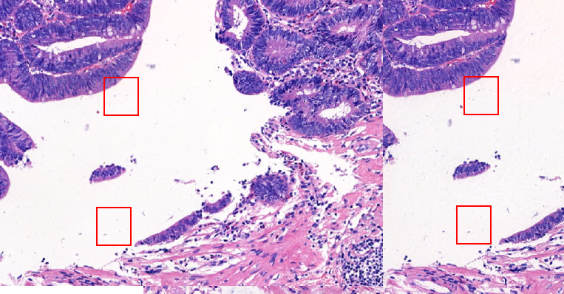
슬라이드 성능 변동 대응
실제 육안으로 확인한 결과
색상 차이 존재 [major] => 현재 방향성이 적합해 보임
일부 조직 및 세포에 대한 상이한 촬영 (minor)
*클랜징 결과 확인 이후 작업 계획
New
old
New
old
New
old

